Slide 1
Lśniące gwiazdy na kaliskim niebie. Pisarze Kalisza w życiu społeczności
Zespół Szkół Ponadgimnazjalnych nr 2 w Kaliszu

Slide 2
Jakie były cele naszego projektu?
Rozwijanie wiedzy o kulturze własnego regionu i jej związkach z kulturą narodową.
Nawiązywanie kontaktów ze środowiskiem lokalnym w celu wytworzenia więzi i zrozumienia różnorodnych przynależności człowieka.
Kształtowanie postawy szacunku dla polskiego dziedzictwa kulturowego.
Rozbudzenie poczucia przynależności do środowiska lokalnego i regionu.
Kształtowanie umiejętności pracy w zespole.
Przygotowanie do samodzielnego poszukiwania informacji na temat swojego regionu.
Doskonalenie umiejętności selekcji ważnych informacji.
Poszerzenie zainteresowań i wyobraźni ucznia.
Rozbudzenie postaw badawczych i innowacyjnych.

Slide 3
Co zrobiliśmy, aby pozyskać informacje, które wykorzystaliśmy do realizacji projektu?
praca w bibliotece szkolnej
praca w środowisku cyfrowym
spotkanie z panem Hubertem Mościpanem, dziennikarzem Ziemi Kaliskiej, Głosu Wielkopolskiego oraz portalu kalisz.naszemiasto.pl
mapy myśli i osi czasu
wizyta w Muzeum im. G. J. Osiakowskich w Kaliszu

Slide 4
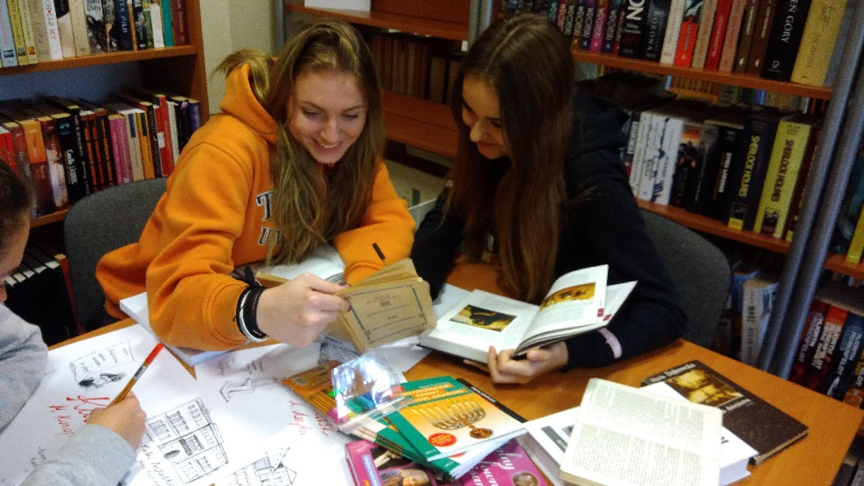
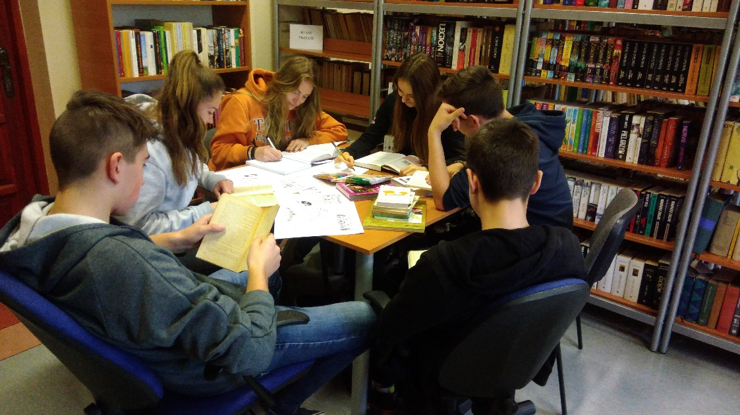
Praca w bibliotece szkolnej. Pozyskiwanie informacji o Adamie Asnyku, Marii Konopnickiej i Marii Dąbrowskiej.
Autor fotografii: Anna Kostuj

Slide 5
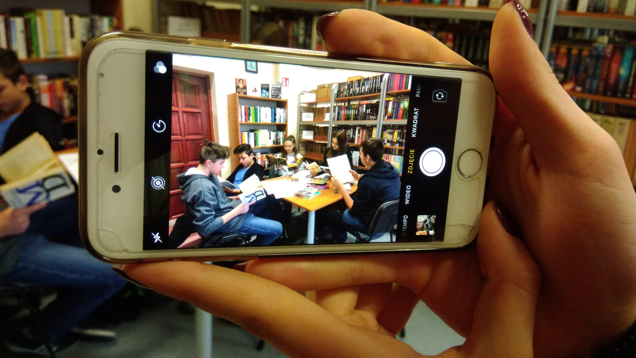
Grupa „przyłapana” przy pracy ☺
Autor fotografii: Anna Kostuj

Slide 6
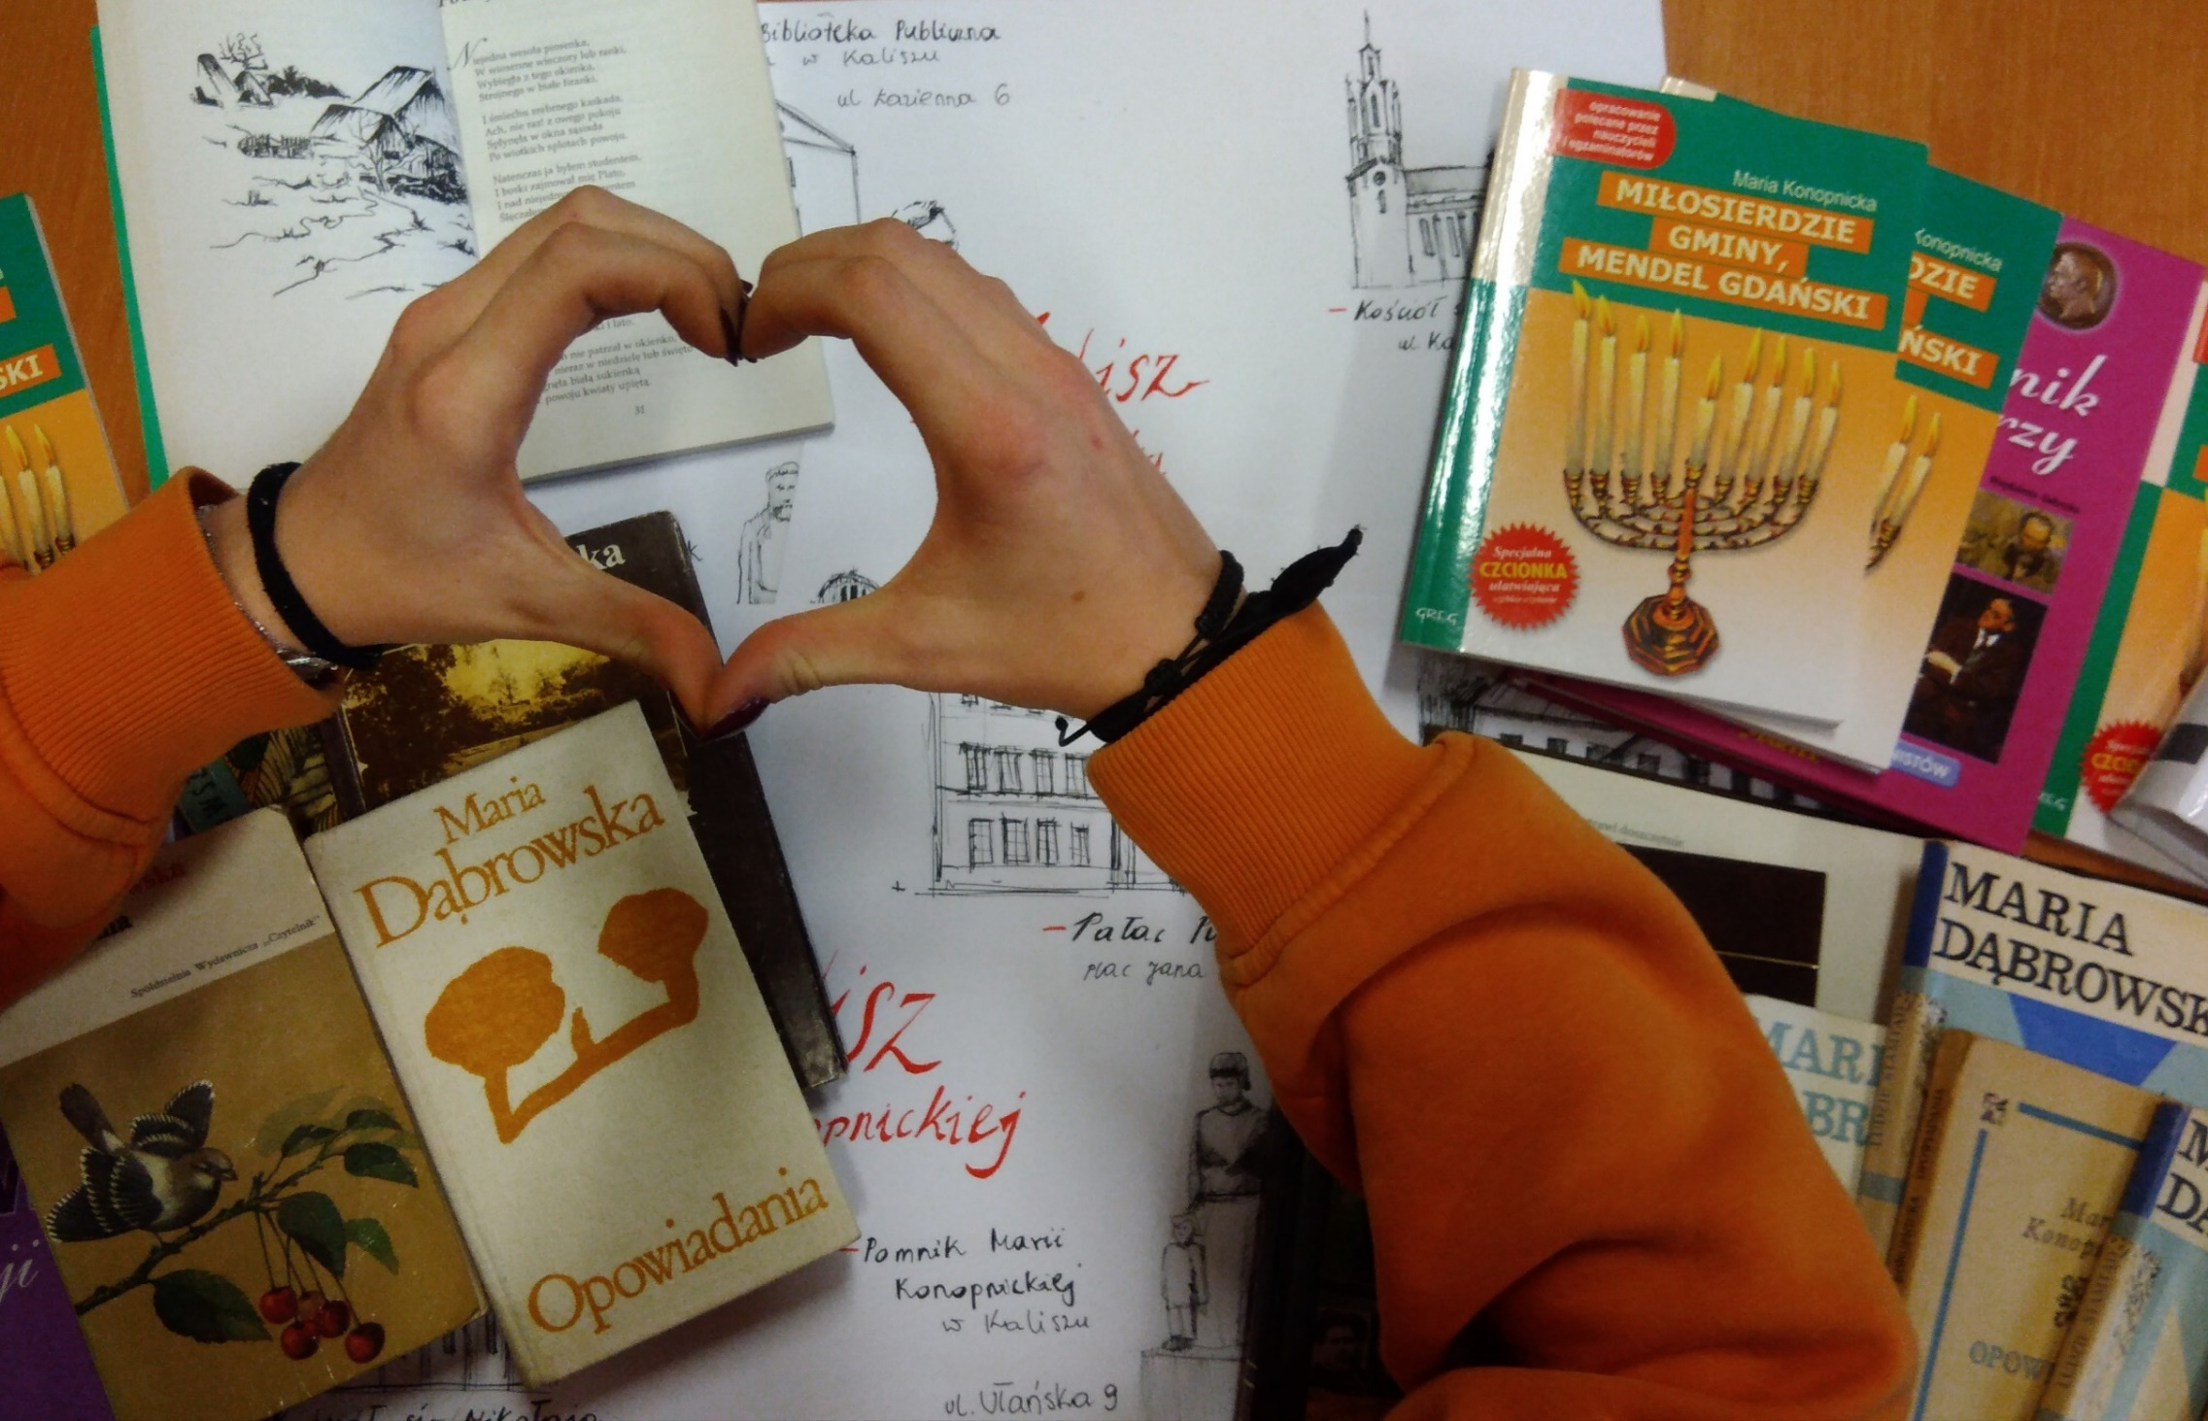
Autor fotografii: Anna Kostuj

Slide 7
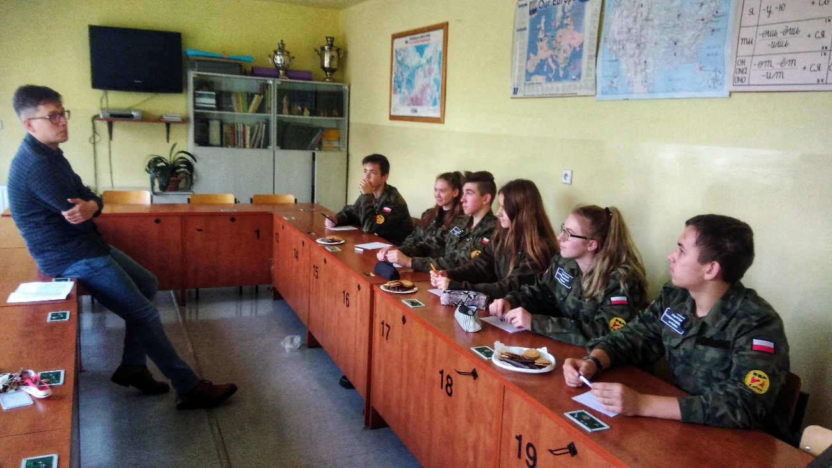
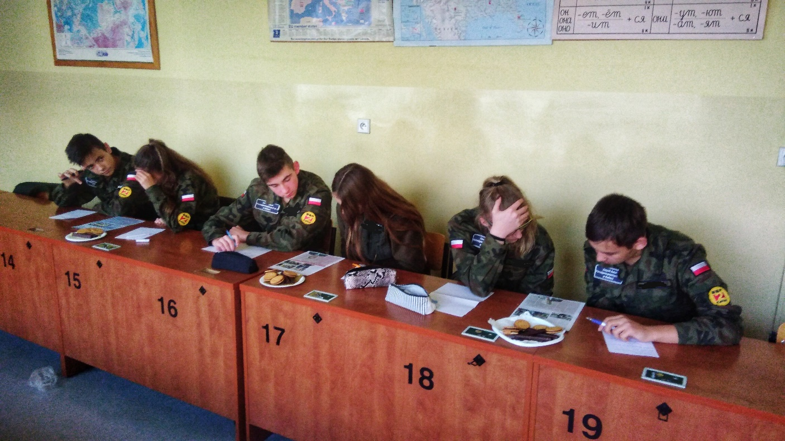
Spotkanie z panem Hubertem Mościpanem, dziennikarzem Ziemi Kaliskiej, Głosu Wielkopolskiego oraz portalu kalisz.naszemiasto.pl
Autor fotografii: Anna Kostuj

Slide 8
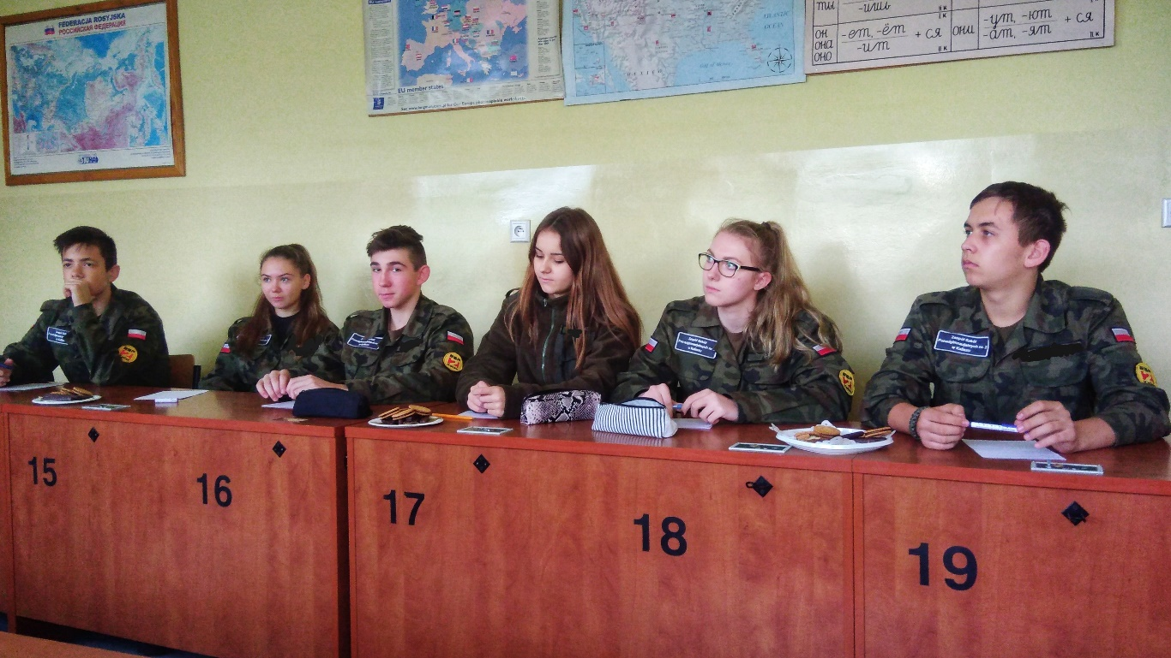
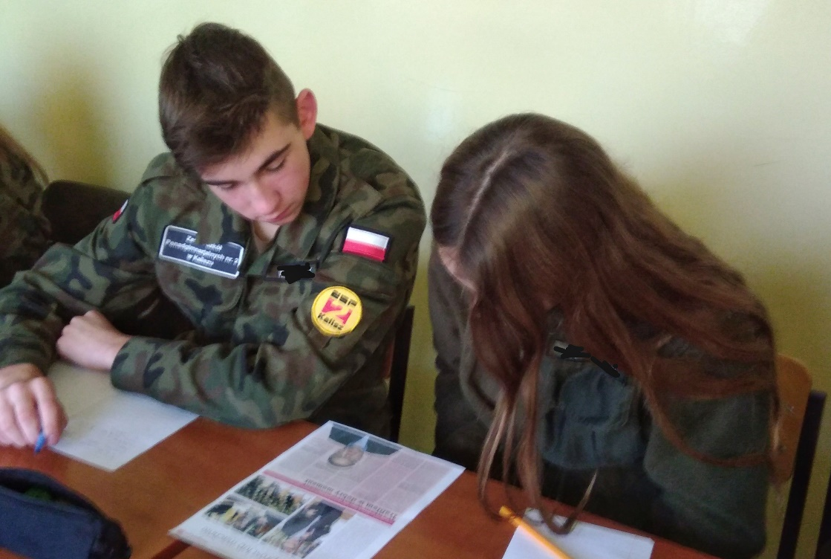
Jak przeprowadzić dobry wywiad? Zajęcia warsztatowe.
Autor fotografii: Anna Kostuj

Slide 9
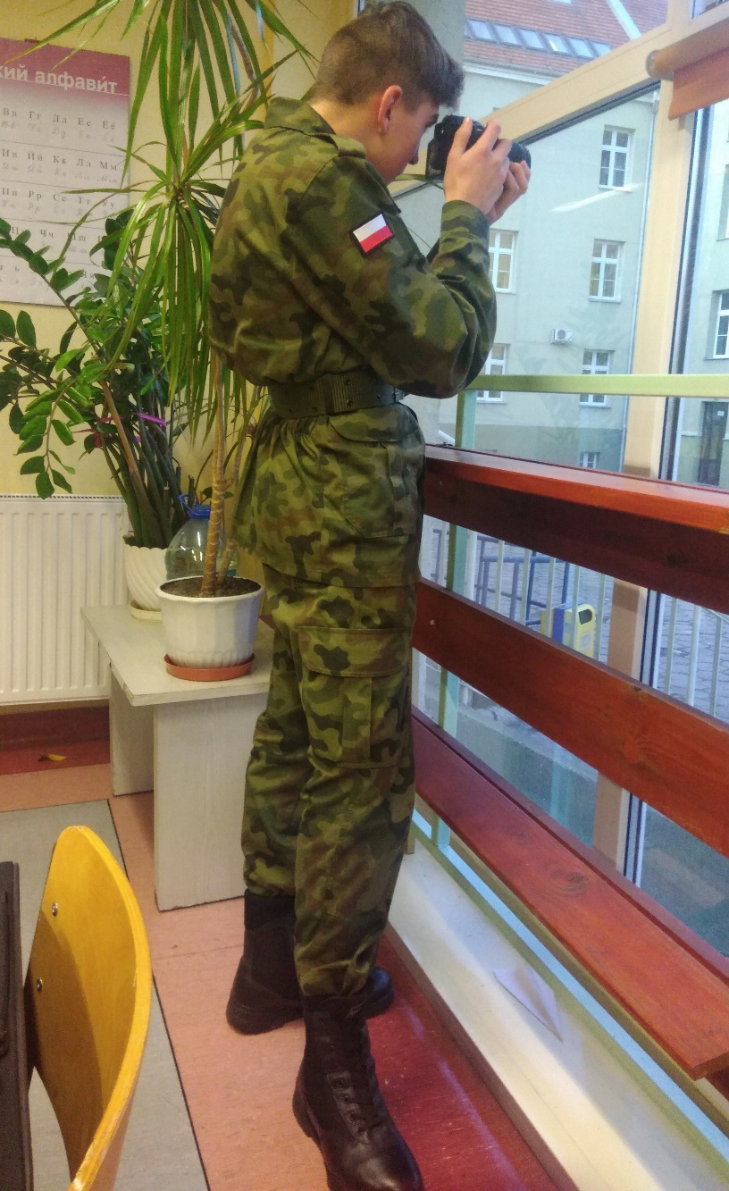
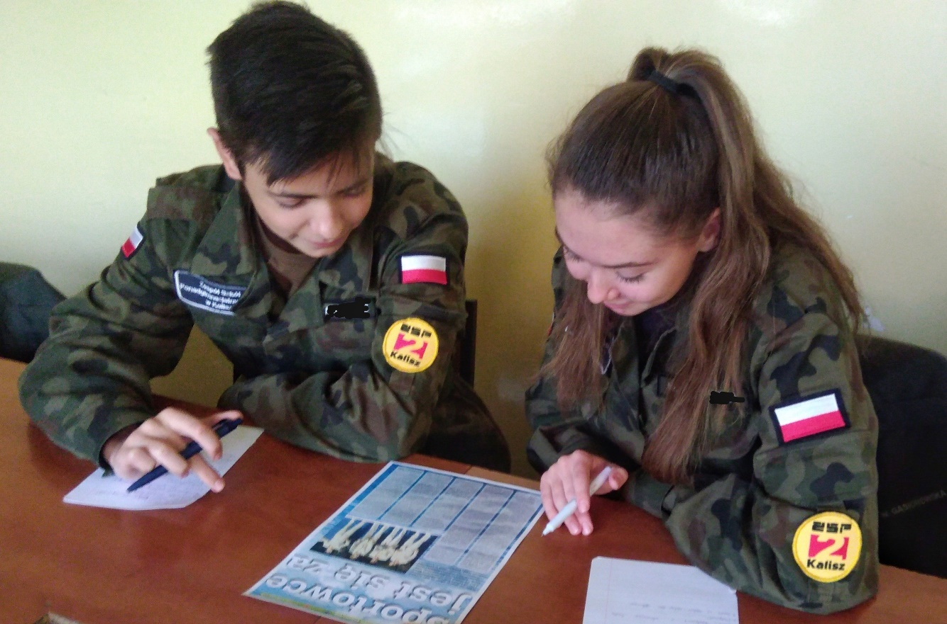
Jak przeprowadzić dobry wywiad? Zajęcia warsztatowe.
Autorką zdjęć jest Anna Kostuj.

Slide 10
Poznajemy biografie pisarzy związanych z Kaliszem.
Autor filmu: Anna Kostuj

Slide 11
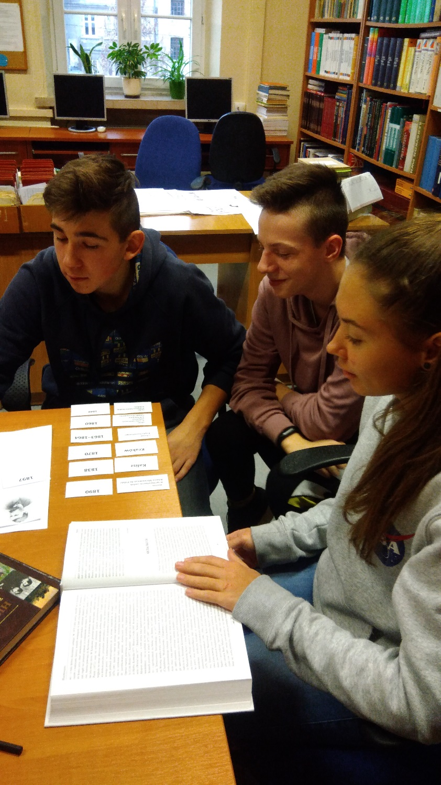
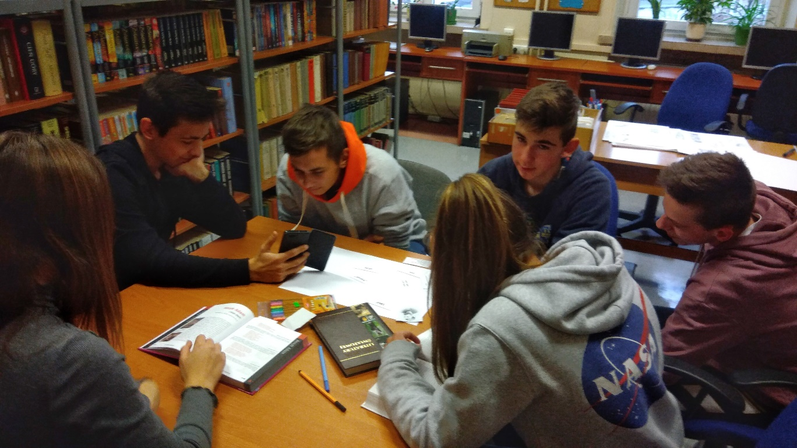
Wyszukiwanie informacji w środowisku cyfrowym oraz w zbiorach książkowych.
Autor fotografii: Anna Kostuj

Slide 12
Wizyta w Muzeum G.J. Osiakowskich w Kaliszu
Autor filmu: Anna Kostuj

Slide 13
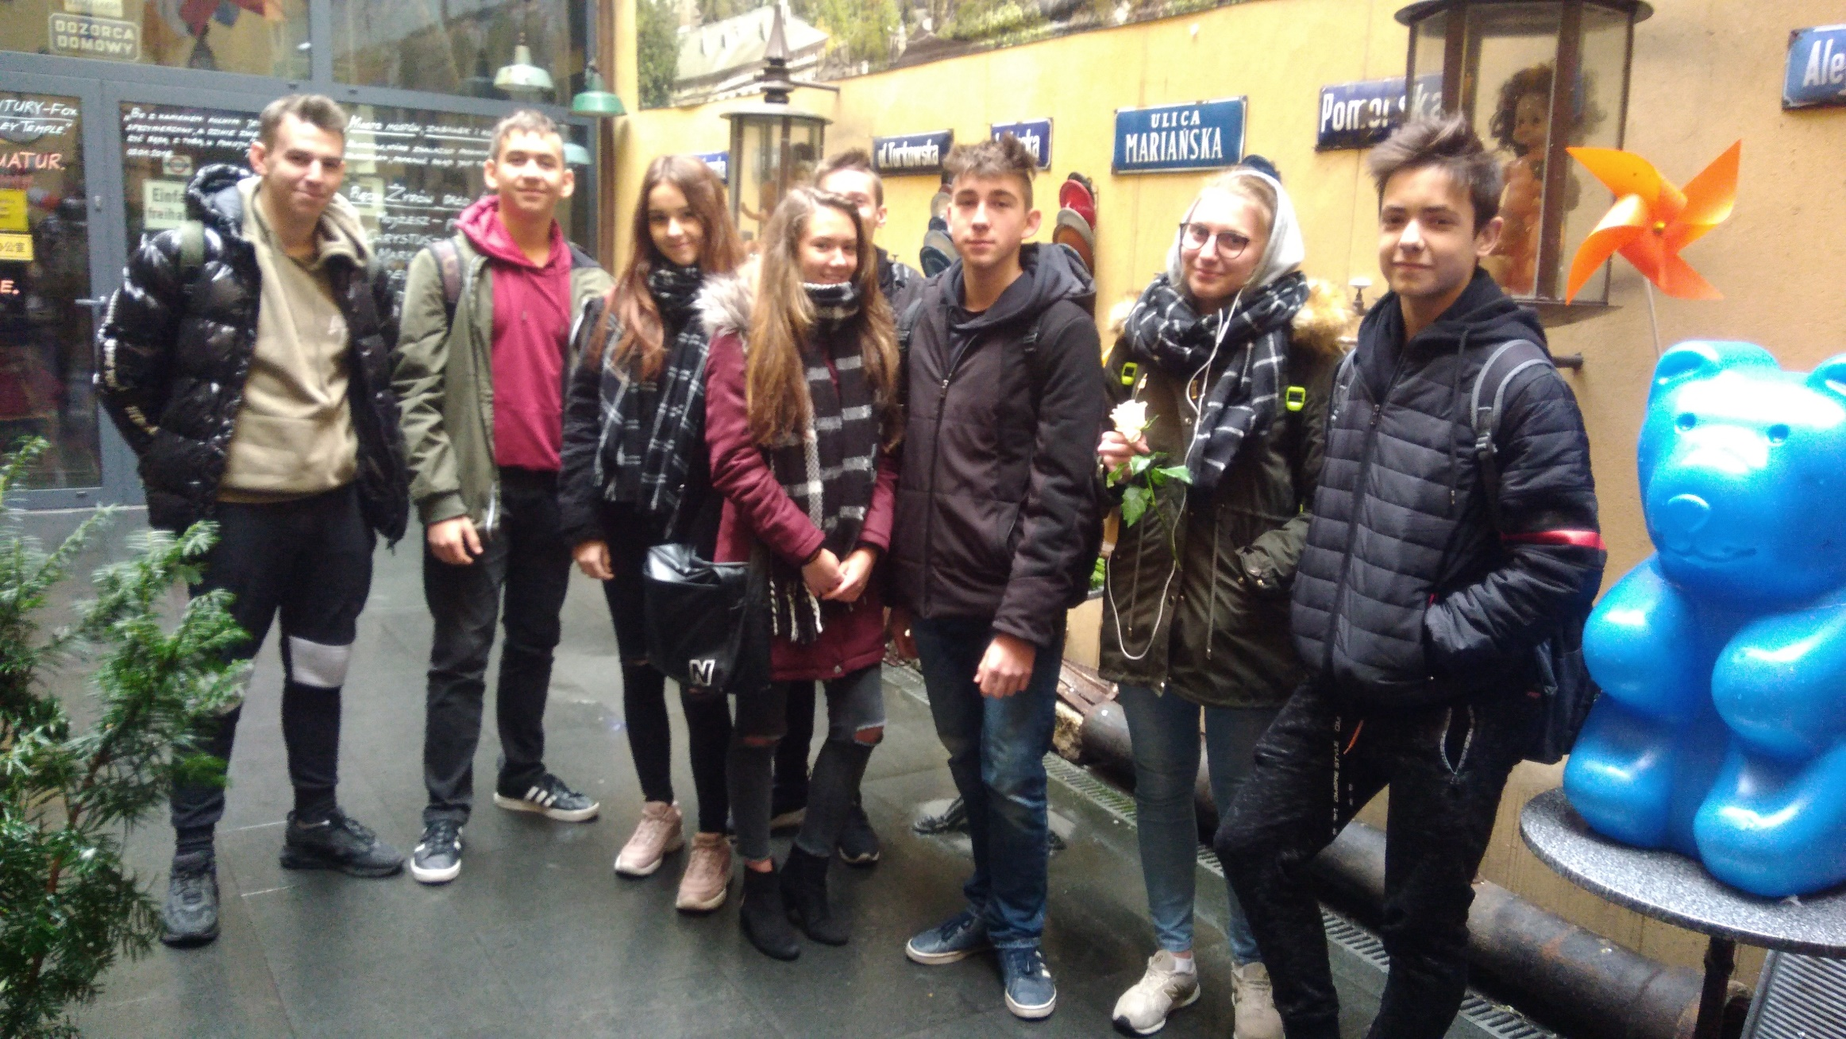
Wizyta w Muzeum G.J. Osiakowskich w Kaliszu
Autor zdjęcia: Anna Kostuj

Slide 14
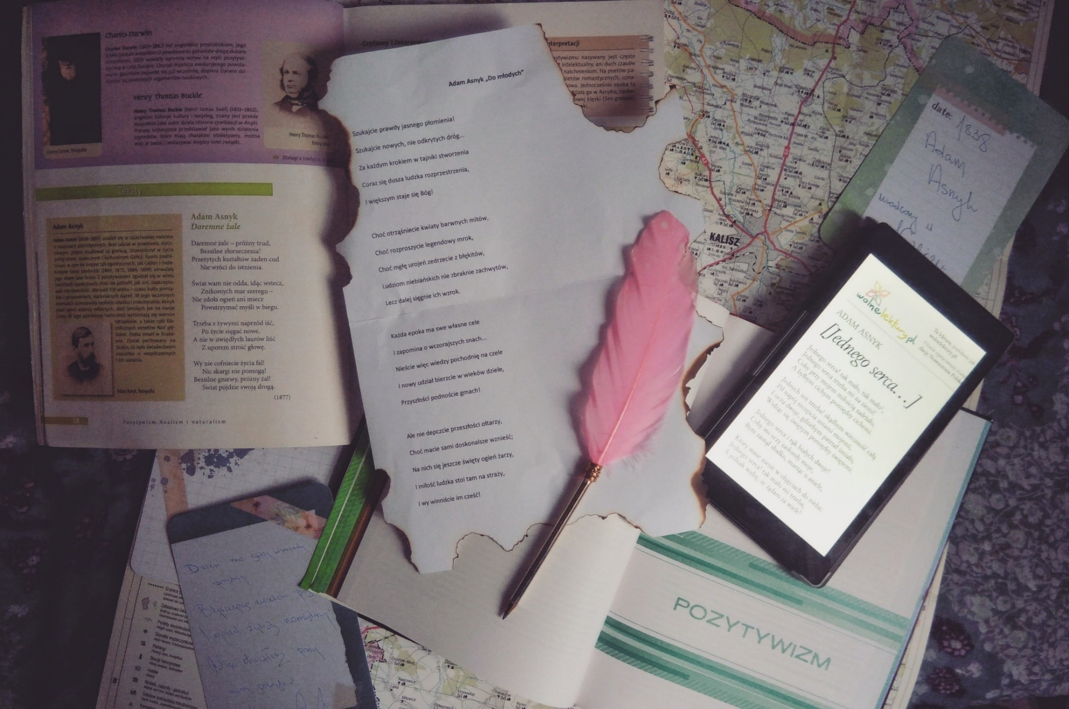
Informacji o Adamie Asnyku poszukiwaliśmy w wielu miejscach… ☺
Autor zdjęcia: Anna Kostuj

Slide 15
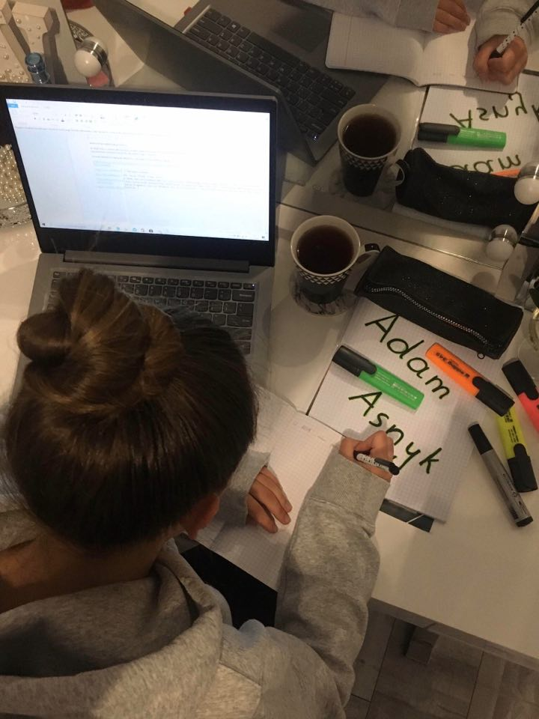
Praca zdalna…
Weronika zawsze pracuje na 100% ☺
Tutaj przygotowuje artykuł dotyczący wierszy Adama Asnyka umieszczonych na przystankach autobusowych.

Slide 16
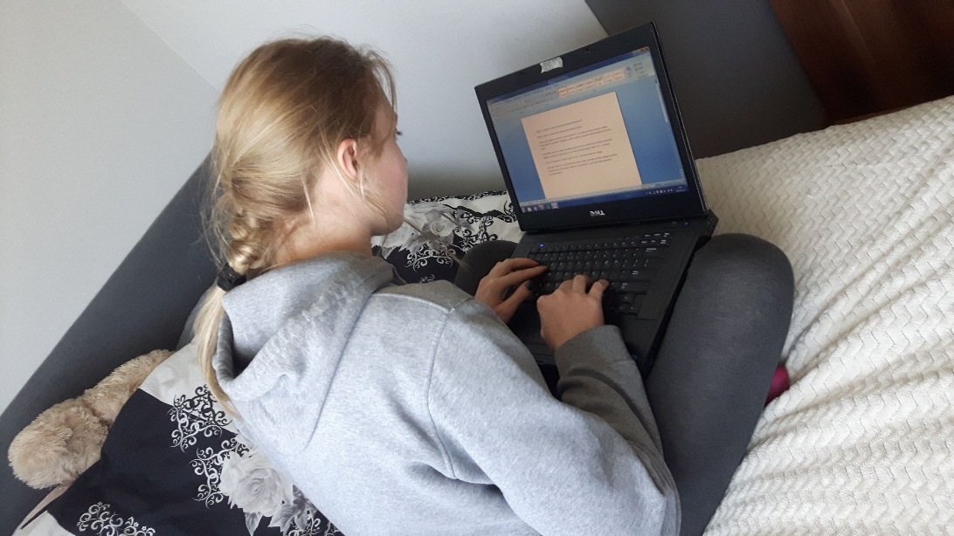
Praca zdalna…
Emilia pracuje nad wywiadem. ☺

Slide 17
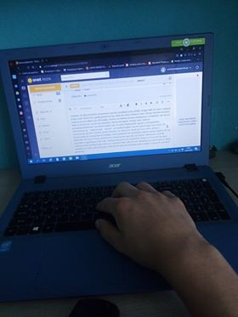
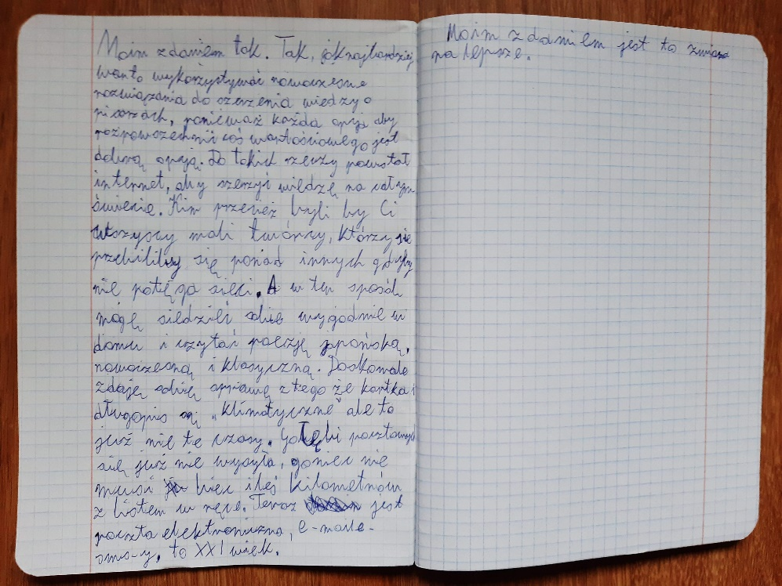
Praca zdalna…
Marcin tworzy najpierw w brudnopisie. ☺
U Wiktora powstaje obszerny artykuł. ☺

Slide 18
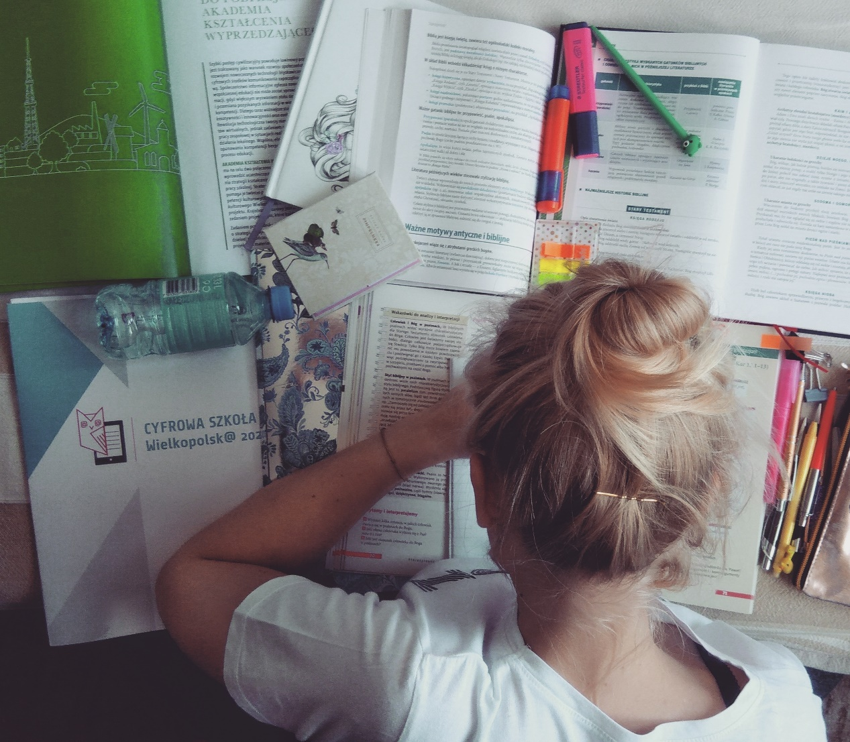
Praca zdalna…
I pani Ania przy pracy. ☺

Slide 19
Efekty naszej pracy… ☺

Slide 20
Adam Asnyk (1838-1897)
Polski poeta urodzony w Kaliszu. Na świat przyszedł 11 września 1938 roku w rodzinie powstańca - Kazimierza Asnyka i Konstancji Zagórowskiej.
Pierwsze lata poety były ściśle związane z Kaliszem. To w Katedrze św. Mikołaja Biskupa został ochrzczony, a nauki pobierał w Wyższej Szkole Realnej (dziś I Liceum Ogólnokształcące im. Adama Asnyka).
Kalisz, jako miasto bliskie poecie stało się także tematem jego poczynań poetyckich. W 1870 roku, w „Kaliszaninie” zostaje opublikowany utwór „Rodzinnemu miastu”, a w 1875 ukazuje się wiersz „Powrót do domu”.
W Muzeum Okręgowym Ziemi Kaliskiej można zobaczyć rękopis wiersza, który wyszedł spod pióra 11-letniego Asnyka. Utwór był dedykowany przyjacielowi rodziny, doktorowi Walentemu Stańczukowskiemu. W tym samym miejscu można podziwiać także oryginał wiersza „Rodzinnemu miastu”.

Slide 21
Kalisz w poezji Adama Asnyka
Adam Asnyk napisał dla swojego rodzinnego miasta dwa wiersze. Pierwszy z nich - „Rodzinnemu miastu” - napisał na prośbę swojego przyjaciela.
Na początku poeta mówi o tym, iż ludzie twierdzą, że przed odejściem wraca się do najlepszych chwil swojego życia. Asnyk powraca zatem do lat dziecięcych. Mieszkał wtedy w Kaliszu i w swoim wierszu wspomina najpierw gaje, łąki, pola i miedze, które następnie pozdrawia.
Potem opisuje park z kasztanowymi alejami, otoczonymi rzeką Prosną. Następnie przedstawia prawdopodobnie kaliski ratusz, którego dzwony na wieży budziły miasteczko do życia. Wspomina również o kościele, w którym wszyscy się do siebie zbliżali. Kalisz to miejsce, za którym Asnyk bardzo tęskni, w którym spędził najlepsze lata swojego życia wraz z rodziną, które dało mu wiele szczęścia i miłości.
Na koniec wiersza ze smutkiem poeta mówi o tym, że stary park, szkolne mury, a także okienko, w którym przesiadywała jego młodzieńcza miłość, nie pamiętają go. Miasto to określa jako poczciwy gród i prosi żeby nad jego rodzinnym miastem zawsze czuwał Bóg.

Slide 22
Kalisz w poezji Adama Asnyka
Drugi wiersz to „Powrót do domu", który opisuje smutnego wędrowca, odwiedzającego miejsca rodzinne. Poeta wspomina tam przeważnie krajobraz, czyli rzeczka, lasek brzozowy, mostek przy młynie, olszynę, pole, a za nim cmentarz, wokół którego były topole, brzozy i wierzby bijące. Pomimo wielu odwiedzonych miejsc, nic nie zatarło w jego pamięci krajobrazu Kalisza.
Asnyk wspomina jeszcze Kalisz w wierszach takich jak: "Sen grobów", "Szczęśliwa młodość", "Młodości sen" oraz "Za moich młodych lat".

Slide 23
Maria Konopnicka (1842-1910)
Polska pisarka urodzona 23 maja 1842 roku w Suwałkach. Rodzice pisarki przeprowadzili się do Kalisza 1849 roku i zamieszkali w tzw. Pałacu Puchalskich.
Na rok 1870 przypadł literacki debiut Marii Konopnickiej. W „Kaliszaninie” ukazał się „Zimowy poranek”. Miasto, w którym dorastała pojawiło się w trzech utworach: „Kaliszowi” (1888 i 1907) oraz „Memu miastu” (1897).
Z Kaliszem łączy się jeszcze jedno bardzo ważne wydarzenie w życiu pisarki. W 1862 w Kościele św. Mikołaja Biskupa wyszła za mąż za Jarosława Konopnickiego, którego nazwisko przyjęła i pod którym to nazwiskiem poznał i zapamiętał ją cały literacki świat.

Slide 24
Kalisz w twórczości Marii Konopnickiej
Maria Konopnicka, jako dorosła osoba, w Kaliszu bywała często lecz tylko na krótko, co można wywnioskować z jej słów:
„Jedna chwila zbliża nas
Ledwo dłoń wyciągnąć zdołam,
Ledwo: szczęść wam Bóg! - zawołam
Już mnie porwał wicher zły.”
Ale czy bywała tam chętnie?

Slide 25
Kalisz w twórczości Marii Konopnickiej
Jej mąż Jarosław miał tam złą opinię, co mogło zniechęcić ją do przyjazdów. Również, gdy pod koniec jej życia zaproszono poetkę do Kalisza na uroczystość ku jej czci odpowiedziała odmownie słowami:
„Za słabe mam serce na te wrażenia, jako mnie u was czekają i może prędzej zniosłabym je gdzie indziej, a nie w Kaliszu”
Konopnicka swojemu miastu poświęciła wiersze
„Memu miastu” z 1897r.
„Kaliszowi” z 1888r.
„Zgorzałemu miastu” z 1904r.
Obraz Kalisza we wszystkich tych utworach nie jest idealny, sugeruje, że życie w nim jest ciężkie.
„Szumią fale starej Prosny,
Co rwie brzegi każdej wiosny.
W mrokach stoją stare mury,
Nad murami idą chmury,
Ziemia w ciężkim leży śnie
I nie budzi się.
Ulicami śmierć przechodzi
W ognistej powodzi”

Slide 26
Kalisz w twórczości Marii Konopnickiej
Ale mimo wszystko to miasto to jej dom, a teraz także nasz dom, który trzeba cenić za to co nam dał i jak nas wychował.
„Wychowałeś ty mnie grodzie,
Na twym chlebie, na twej wodzie.
Na tym chlebie z piołunami,
Na tej wodzie z mymi łzami.
Wychowałeś ty mnie twardo,
Z myślą smętną z duszą hardą”
Te słowa pełne bólu i cierpienia wywołują ciarki i wzruszenie, widać w nich szczerość. Konopnicka utożsamia się ze zgorzałym Kaliszem, co możemy zobaczyć po tym wersie: „Ach daremnie, ach bez końca ja i ty czekamy słońca”.
Niechęć poetki do miasta, w którym się wychowała można wytłumaczyć tym, że miała złe warunki materialne, doświadczyła braku matki i oschłości ojca. To wszystko sprawiło, że Kalisz w jej oczach nie był taki piękny, jak np. ten, który widział go Asnyk.

Slide 27
Montaż słowno-muzyczny z wykorzystaniem wierszy Marii Konopnickiej
Zdjęcia z montażu słowno-muzycznego wykonali dla nas uczniowie IV klas: Patrycja Matłoka i Mateusz Maślak. Dziękujemy!

Slide 28
Przygotowanie do montażu słowno-muzycznego.
Autorką zdjęcia jest uczennica IV klasy naszej szkoły: Patrycja Matłoka

Slide 29
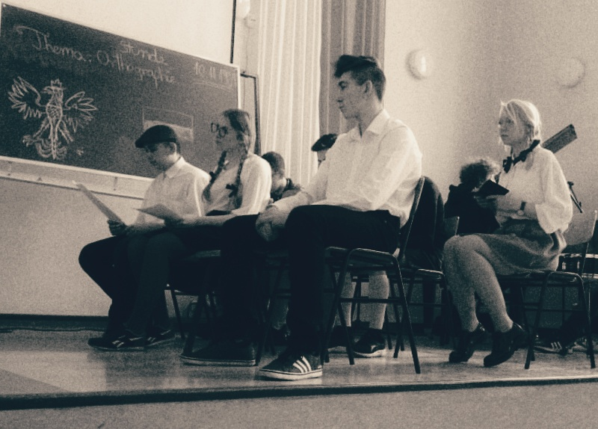
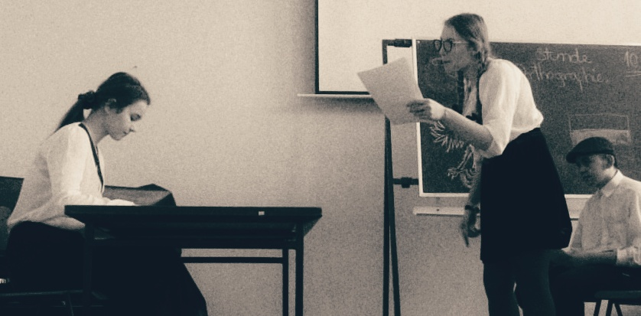
W inscenizacji chcieliśmy pokazać, jak ważną rolę w kształtowaniu postaw patriotycznych odegrała Maria Konopnicka.
Wykonaliśmy montaż słowno-muzyczny, w którym upamiętniliśmy dzieci wrzesińskie, ich walkę o ojczystą mowę.
Autorem zdjęć jest uczeń IV klasy naszej szkoły: Mateusz Maślak

Slide 30
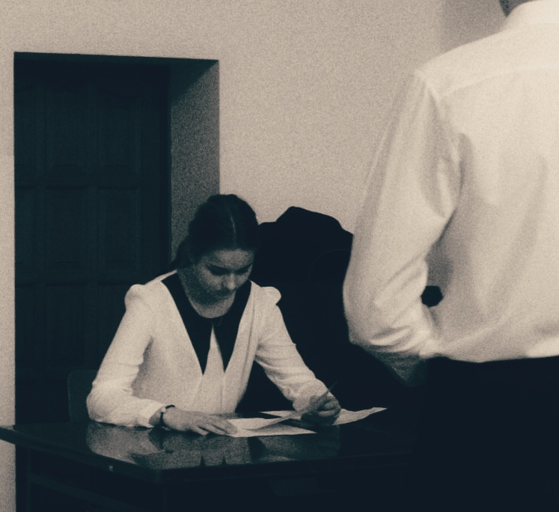
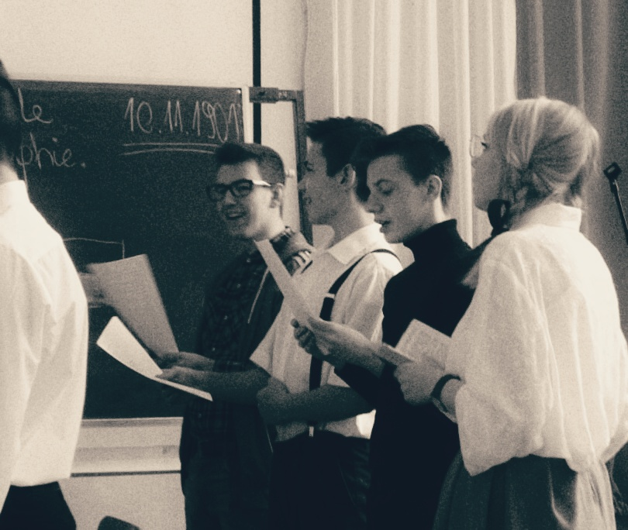
Recytacja wierszy Marii Konopnickiej
Autorem zdjęć jest uczeń IV klasy naszej szkoły: Mateusz Maślak

Slide 31
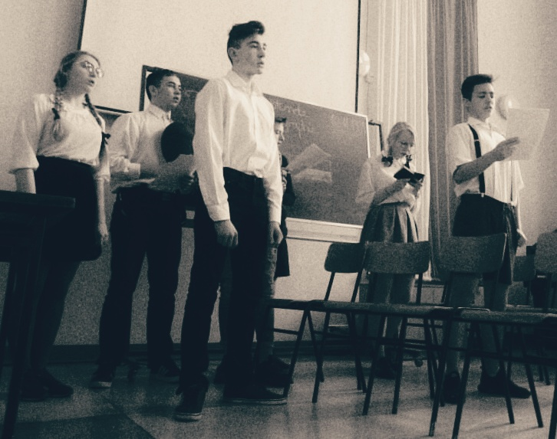
Wspólne śpiewanie „Roty”
Autor zdęcia: Mateusz Maślak

Slide 32
Maria Dąbrowska (1889-1965)
Polska pisarka urodzona 6 października 1889 roku w małej miejscowości Russów obok Kalisza. Miasto niewątpliwie wpłynęło na postać pisarki, gdyż to właśnie tam, w Pensji Heleny Semadeniowej pobierała pierwsze nauki.
W charakterze nauczycielki powróciła w 1910 roku i podjęła pracę w Pensji Wandy Motylewskiej oraz zadebiutowała na łamach „Gazety Kaliskiej”.
Rodzinne strony niewątpliwie wpłynęły na twórczość Marii Dąbrowskiej, co widać w największym i najwybitniejszym dziele pisarki, w powieści „Noce i dnie”. To właśnie w Kaliszu, w książce nazwanym Kalincem pisarka osadziła fabułę.
W 1948 roku Maria Dąbrowska ponownie przybyła do Kalisza na odczyt, a w 1957 roku utwory Dąbrowskiej ukazały się w „Ziemi Kaliskiej”. Trzy lata później pisarka otrzymała honorowe obywatelstwo miasta Kalisza.

Slide 33
Kalisz w twórczości Marii Dąbrowskiej
Maria Dąbrowska w swoich utworach często przywoływała bliski jej sercu Russów, czy Kalisz.
Nawiązania do tych miejsc można znaleźć w powieści „Noce i dnie” a także w „Uśmiechu dzieciństwa” i „Ludziach stamtąd”. Nie inaczej wygląda to w bardziej osobistych „Dziennikach”.
Sama siebie nazywała „dzieckiem ziemi kaliskiej” i przyznawała, że to właśnie te miejsca miały ogromny wpływ na jej twórczość. Relacje i kontakty z miastem utrzymywała prawie przez całe życie.
W 1960 roku pisarka otrzymała tytuł honorowego obywatela miasta Kalisza.
A dzielnica Kaliniec, czy ulica Bogumiła i Barbary zawdzięczają swoje nazwy właśnie Marii Dąbrowskiej.

Slide 34
Kalisz w twórczości Marii Dąbrowskiej
W utworze „Noce i dnie” Maria Dąbrowska opisuje Kalisz z dużą dokładnością. Mieszkańcy miasta potrafią bezbłędnie rozpoznać wymienione w powieści miejsca.
Dzięki temu pisarka zbudowała dla Kalisza najcenniejszy i najtrwalszy z pomników. Upamiętniła i uwieczniła go na kartach swojej książki i przekazała następnym pokoleniom.
Maria Dąbrowska upamiętniła nie tylko miejsca na mapie i budynki. Ukazała życie społeczne, mieszkańców miasta, panujące nastroje, ich myśli, radości i bolączki.

Slide 35
Dworek w Russowie
Z dworkiem w Russowie łączy się dzieciństwo i młodość Marii Dąbrowskiej. Miejsce to było pisarce bardzo bliskie, gdyż Russów pojawia się w jej twórczości kilkukrotnie.
Istotnym jest rok 1971, wtedy otwarto Izbę Pamięci Marii Dąbrowskiej. Kolejne zmiany we dworku miały miejsce w 1989 i związane były z obchodami stulecia urodzin Marii Dąbrowskiej. Wtedy także uprzątnięto park, który otaczał dworek. Niecałe dziesięć lat później dokonano kolejnych zmian i inwestycji.
W dworku można zobaczyć m.in.:
- odtworzony pokój Marii Dąbrowskiej oraz kilka innych pomieszczeń z tamtego okresu
- przedmioty będące dowodem na związki Marii Dąbrowskiej z Kaliszem

Slide 36
Miejsca w Kaliszu związane z Adamem Asnykiem, Marią Konopnicką i Marią Dąbrowską
Adam Asnyk:
I Liceum Ogólnokształcące im. Adama Asnyka (dawniej Wyższa Szkoła Realna w Kaliszu)
pomnik Adama Asnyka
ulica Adama Asnyka
Miejska Biblioteka Publiczna im. Adama Asnyka w Kaliszu
Katedra św. Mikołaja Biskupa w Kaliszu (chrzest)
Maria Konopnicka:
dawny pałac Puchalskich (tu spędziła dzieciństwo i młodość)
pomnik Marii Konopnickiej
ulica Marii Konopnickiej
Szkoła Podstawowa nr 10 im. Marii Konopnickiej
Katedra św. Mikołaja Biskupa w Kaliszu (ślub)
Maria Dąbrowska:
Dworek Marii Dąbrowskiej w Russowie
Pensja Heleny Semadeniowej (ul. Babina 2); tam w latach 1901-1904 uczyła się Maria Dąbrowska
Pensja Wandy Motylewskiej
fontanna Noce i Dnie
dzielnica Kaliniec
ulica Bogumiła i Barbary

Slide 37
Miejsca w Kaliszu związane z Adamem Asnykiem, Marią Konopnicką i Marią Dąbrowską
I Liceum Ogólnokształcące im. Adama Asnyka w Kaliszu. To właśnie w tym budynku, w szkolnej ławce zasiadał wybitny poeta.
Autor zdjęcia: Hubert Mościpan

Slide 38
Pomnik Adama Asnyka w Kaliszu
Pomnik Adama Asnyka w Kaliszu można zobaczyć przy Placu J. Kilińskiego, w sąsiedztwie kaliskich Plant oraz I Liceum Ogólnokształcącego im. Adama Asnyka. Pomnik stanął w 1960 roku z okazji obchodów 1800-lecia miasta Kalisza. Autorem rzeźby jest Jerzy Jarnuszkiewicz.
Informacje pozyskano ze strony: http://www.cit.kalisz.pl/cat2show,42,176
Autor zdjęcia: Hubert Mościpan

Slide 39
Pomnik Adama Asnyka w Kaliszu
Autor zdjęcia: Hubert Mościpan

Slide 40
Pomnik Marii Konopnickiej w Kaliszu
Pomnik Marii Konopnickiej w Kaliszu można zobaczyć tuż obok skrzyżowania ulic Nowy Świat i Ułańska, w bliskim sąsiedztwie Uniwersytetu Adama Mickiewicza. Pomnik stanął w 1969 roku, w sześćdziesiątą rocznicę śmierci pisarki, a inicjatorem tego przedsięwzięcia były dzieci z miasta Kalisza. Aby pomysł mógł stać się rzeczywistością rozpoczęto zbiórkę pieniędzy, w którą zaangażowano dzieci i młodzież z całego kraju, a także liczne instytucje z Wielkopolski. Autorem rzeźby jest Stanisław Horno-Popławski.
Informacje pozyskano ze strony: https://wkaliszu.pl/8064129/Pomniki_kaliskie_cz_I.html
Autor zdjęcia: Anna Kostuj

Slide 41
Pomnik Marii Konopnickiej w Kaliszu
Autor zdjęcia: Anna Kostuj

Slide 42
Fontanna „Noce i Dnie”
Fontannę nazwaną na pamiątkę największego dzieła Marii Dąbrowskiej można zobaczyć przy placu Kilińskiego (naprzeciwko pomnika Adama Asnyka). Za tą symboliczną nazwą stoją mieszkańcy miasta, którzy nadsyłać swoje propozycje na konkurs zorganizowany przez samorząd miasta. Połączenie wody i świetlnych iluminacji jest niewątpliwie jedną z największych atrakcji miasta, a projektantem fontanny jest Adam Gogolewski.
Informacje pozyskano ze strony: https://kalisz.naszemiasto.pl/nowa-fontanna-w-kaliszu-ma-juz-swoja-nazwe-foto-wideo/ar/c3-4246437

Slide 43
Wydarzenia, które upamiętniają pisarzy związanych z Kaliszem

Slide 44
Rok 2018 Rokiem Adama Asnyka
W związku z 180 rocznicą urodzin Adama Asnyka, Rada Miasta Kalisza ustanowiła rok 2018 Rokiem Adama Asnyka.
Wcześniej zachęcono mieszkańców miasta do Konkursu na logotyp Roku Adama Asnyka. Zadaniem uczestników było przygotowanie, zaprojektowanie i wykonanie logo. Projekt laureatki, czyli Joanny Michalskiej, uczennicy Zespołu Szkół Techniczno-Elektronicznych w Kaliszu, został umieszczony m.in. na materiałach promocyjnych, plakatach, drukach związanych z jubileuszem.
W obchody tego wyjątkowego wydarzenia włączyły się kaliskie stowarzyszenia, instytucje i osoby prywatne. Z tej okazji przygotowano ciekawy i bogaty program imprez towarzyszących, wśród których wymienić można koncerty, wspólne czytanie, grę miejską, wystawy.
Do aktywności zachęcano także młodzież z kaliskich szkół, czego przykładem może być konkurs na prezentację dotyczącą pisarza, zorganizowany w kwietniu 2018 roku przez Bibliotekę Publiczną im. Adama Asnyka w Kaliszu i Wydział Pedagogiczno-Artystyczny Uniwersytetu im. Adama Mickiewicza. Zwycięzcami zostali uczniowie Zespołu Szkół Techniczno-Elektronicznych w Kaliszu.
W lipcu, w przyjemnej parkowej scenerii, tuż przy fontannie „Noce i dnie” odbył się wieczór poetycki, którego organizatorem było Stowarzyszenie Promocji Sztuki Łyżka Mleka.
Na zakończenie obchodów, już w lutym 2019 roku w Filharmonii Kaliskiej odbył się koncert „Muzyczne inspiracje Asnykiem”, którego gwiazdami była Orkiestra Symfoniczna Filharmonii Kaliskiej, zespół ZAKOPOWER oraz Ewa Iżykowska– Lipińska.
Źródła:
https://kalisz.naszemiasto.pl/zaprojektuj-logotyp-obchodow-roku-adama-asnyka/ar/c13-4392954
https://www.kalisz.pl/dla-mieszkanca/aktualnosci/kultura/rok-adama-asnyka-w-kaliszu,1315
https://kalisz.naszemiasto.pl/przeglad-mlodziezowych-prezentacji-edukacyjnych-w-kaliszu/ar/c13-4856856
https://kalisz.naszemiasto.pl/czytanie-asnyka-przy-fontannie-noce-i-dnie-impreza/ar/c13-4717303

Slide 45
Logotyp zaprojektowany z okazji Roku Adama Asnyka
Autorką jest Joanna Michalska
Logo pochodzi ze strony: https://www.kalisz.pl/dla-mieszkanca/aktualnosci/kultura/rok-adama-asnyka-w-kaliszu,1315https://www.kalisz.pl/dla-mieszkanca/aktualnosci/kultura/rok-adama-asnyka-w-kaliszu,1315 [dostęp: 16.04.2020]

Slide 46
Adam Asnyk wędrował po Kaliszu… i to w 2018 roku!
W 2018 roku przypadała 180 rocznica urodzin kaliskiego poety Adama Asnyka. Z tej okazji Kaliskie Linie Autobusowe postanowiły kaliszanom przypomnieć jego twórczość. Mieszkańcy sami mogli wybrać, jakie fragmenty dzieł pojawią się na przystankach. Zdecydowali się oczywiście na te dotyczące Kalisza. Pochodziły one z wierszy „Rodzinnemu miastu”, „Jednego serca” i „Do młodych”.
Na obydwóch zdjęciach są przedstawione przystanki, na których zamieszczone zostały fragmenty wiersza „Rodzinnemu miastu”. Jeden z fragmentów opisuje krajobraz Kalisza oraz jak poeta przypomina sobie miejsca, w których był pierwszej wiosny swojego życia. Natomiast drugi fragment mówi o tym, jak poeta prosi Boga, aby ten zawsze czuwał nad Kaliszem oraz chronił przed złem jego mieszkańców. Są to jedne z najważniejszych fragmentów tego wiersza.
Zdjęcie pochodzi ze strony: http://faktykaliskie.pl/wiadomosci/spoleczne/asnyk-na-przystankach,2616.html
MIK, fot. K. Ciupek kalisz.pl

Slide 47
Adam Asnyk wędrował po Kaliszu… i to w 2018 roku!
Zdjęcie pochodzi ze strony: http://faktykaliskie.pl/wiadomosci/spoleczne/asnyk-na-przystankach,2616.html
MIK, fot. K. Ciupek kalisz.pl

Slide 48
Poezja Adama Asnyka na przystankach? Porozmawiajmy o tym!
Rozmowa z Julią, uczennicą jednej z kaliskich szkół.
Jakub: Czy widziałaś na przystankach umieszczoną poezję kaliskich artystów?
Julia: Tak zauważyłam ponieważ często korzystam z komunikacji miejskiej.
Jakub: Co sądzisz o tym pomyśle?
Julia: Myślę, że ten pomysł jest bardzo dobry. Eksponowanie poezji umożliwia oczekującym na autobus zapoznanie się bądź przypomnienie sobie twórczości wielkich pisarzy naszego małego miasta.
Jakub: Jak myślisz, kogo to bardziej zainteresuje młodzież czy osoby starsze?
Julia: Myślę że w tym przypadku nie ma jedno znaczniej odpowiedzi. Literatura znajduje swoich odbiorców w każdym wieku.
Jakub: I ostatnie pytanie czy Twoim zdaniem poezja powinna zostać umieszczona na przystankach przez cały czas?
Julia: Myślę, że poezja ta powinna pozostać na stałe w gablotach przystankowych. Umila to oczekiwanie na autobus i myślę, że niejedną osobę zachęci to do głębszego poznawiania twórczości kaliskich poetów.

Slide 49
Upamiętnienie Marii Dąbrowskiej
Upamiętnienie Marii Dąbrowskiej obyło się 5 czerwca 2019 roku. Z tej okazji przygotowano grę, która polegała na uzupełnianiu tekstów pisarki, rozwiązywaniu zadań i wykonywaniu poleceń. Na trasie przebiegającej od ulicy Górnośląskiej 69A, przez Śródmiejską aż po samo centrum Kalisza można było znaleźć niespodzianki.
Kolejne upamiętnienie to kolejna gra - tym razem mobilna. Gra zawiera oznaczone i opisane cytatami z powieści wybrane miejsca w Kaliszu. W zabawie możemy wziąć udział jedynie na terenie Kalisza w pobliżu opisanych miejsc. Żeby to zrobić należy ją zainstalować ze sklepu Play wpisując BigAdventure, skąd należy pobrać grę pt. Kalisz w powieści "Noce i Dnie". Gra trwa około godzinę.

Slide 50
Czy warto wykorzystywać nowe technologie, aby promować twórczość kaliskich poetów?
Marcin: Moim zdaniem, tak! Jak najbardziej warto wykorzystywać nowoczesne rozwiązania do szerzenia wiedzy o pisarzach. Każda opcja, aby rozpowszechnić wiedzę o nich jest dobrą opcją. Kim byliby ci twórcy, którzy „nie przebiliby się” ponad innych, gdyby nie potęga sieci? (…) W ten sposób mogę siedzieć sobie wygodnie w domu i czytać poezję japońską, nowoczesną, czy klasyczną.
Wiktor: Uważam, że tak ponieważ nowoczesne sposoby przekazywania wiedzy mogą trafić do dużo większej liczby osób. Różne fora, media społecznościowe itp. trafią do wielu młodych ludzi. (…) Nowoczesne sposoby są szybsze, łatwiejsze a przede wszystkim wygodniejsze. Trafiają praktycznie do wszystkich, nawet do tych, którzy nie są aż tak zaciekawieni, podczas gdy tradycyjny sposób trafiał tylko do tych zainteresowanych. Uważam więc, że warto wykorzystywać nowoczesne sposoby przekazywania wiedzy o autorach, poetach i pisarzach.

Slide 51
Adam Asnyk, Maria Konopnicka i Maria Dąbrowska w świadomości współczesnych Kaliszan
Rozmowa z panem Piotrem, studentem, absolwentem Liceum Plastycznego w Kaliszu.
GP (Grupa Projektowa): Czy zna Pan jakieś wydarzenia związane z upamiętnieniem Adama Asnyka, Marii Konopnickiej i Marii Dąbrowskiej? Jeśli tak, to jakie i czy brał Pan w nich udział?
PP (Pan Piotr): Szczerze powiedziawszy nie kojarzę, by w Kaliszu odbywały się jakieś eventy stricte poświęcone tym wybitnym twórcom. Natomiast miałem okazję być w miejscowości Russów, gdzie znajduje się dworek Marii Dąbrowskiej i okazjonalnie organizowane są tam inscenizacje przenoszące w czasy współczesne wybitnej pisarce.
GP: Czy uważa Pan, że Kaliszanie powinni pamiętać o tych pisarzach?
PP: Uważam, że nie tylko Kaliszanie, ale my jako naród polski powinniśmy być dumni z tak wybitnych osobowości. Bo bez wątpienia mówimy tutaj o osobach, które grubą kreską zapisały się na złotych kartach historii naszego narodu.

Slide 52
Adam Asnyk, Maria Konopnicka i Maria Dąbrowska w świadomości współczesnych Kaliszan
GP: Jak ci pisarze mogą wpływać na współczesnych mieszkańców miasta?
PP: Na to pytanie nie znajdę jednoznacznej odpowiedzi. Myślę, że wśród społeczności miasta Kalisza możemy wyróżnić trzy typy ustosunkowania się do tych twórców. Typ ludzi świadomych pochodzenia i dorobku wyżej wymienionych pisarzy. Ludzi, którzy „coś tam słyszeli” oraz oczywiście ludzi, którzy kompletnie nie mają pojęcia, że tacy twórcy w ogóle istnieli. Bez wątpienia dla ludzi świadomych, te trzy postaci są powodem do dumy, a może i swego rodzaju inspiracją w podejmowanych działaniach.

Slide 53
Adam Asnyk, Maria Konopnicka i Maria Dąbrowska w świadomości współczesnych Kaliszan
Rozmowa z panią Dominiką, pracownikiem Urzędu Skarbowego w Kaliszu, absolwentką UAM oraz I Liceum Ogólnokształcącego im. Adama Asnyka w Kaliszu.
GP (Grupa Projektowa): Czy uważa Pani, że Kaliszanie powinni pamiętać o tych pisarzach?

Slide 54
Adam Asnyk, Maria Konopnicka i Maria Dąbrowska w świadomości współczesnych Kaliszan
Rozmowa z panem Hubertem, naszym gościem, dziennikarzem kaliskich mediów, absolwentem UAM, mieszkańcem Kalisza.
GP (Grupa Projektowa): Czy uważa Pan, że Kaliszanie powinni pamiętać o tych pisarzach?

Slide 55
Kaliszanie powinni pamiętać o „swoich” pisarzach!
To niesamowite, że pomimo tak ciężkich czasów jakie panowały w tamtym okresie, nasi pisarze walczyli o mowę i kulturę polską i opisywali wszystko co się działo. Dzięki ich twórczości możemy sobie teraz wyobrazić jak wyglądał wtedy świat. Bez takich zapisków nie mielibyśmy o tym pojęcia.
Asnyk poświęcił Kaliszowi cały utwór pt. „Rodzinnemu miastu”.
Maria Konopnicka z naszym miastem miała dużo wspólnego ponieważ żyła tu dwadzieścia lat, pochowała tu matkę, zawarła związek małżeński, urodziła dziecko. Kaliszowi dedykowała także swój wiersz „Wychowałeś ty mnie grodzie”.
Maria Dąbrowska mówiła: „Jestem dzieckiem ziemi kaliskiej. Z jej okolic i z samego Kalisza czerpałam natchnienie do moich książek: „Uśmiech dzieciństwa", „Ludzie stamtąd" oraz „Noce i dnie”. Ta ziemia kształtowała moje poczucie artystyczne, styl i język mojej całej twórczości. Dla mnie Kalisz jest już tyko snem dzieciństwa i pierwszych lat młodości. Lecz w tym śnie - jest miastem najpiękniejszym na świecie. Miastem o najpiękniejszym parku, najpiękniejszej rzece, najpiękniejszych ulicach, mostach, najpiękniejszych nocach i dniach.”
Uchowaniem ich pięknej twórczości i nazwisk są takie ważne miejsca w Kaliszu jak: Liceum Ogólnokształcące im. Adama Asnyka, pomnik Marii Konopnickiej, dworek czy ulica Marii Dąbrowskiej. Powinniśmy w sercach nosić radość z tego, że po Ziemi Kaliskiej stąpały tak ważne osoby.

Slide 56
Bibliografia:
http://www.info.kalisz.pl/biograf/asnyk.htm
http://www.info.kalisz.pl/biograf/konopnic.htm
http://www.info.kalisz.pl/biograf/dabrowsk.htm
http://www.info.kalisz.pl/kalwlit/index.html
https://kalisz.naszemiasto.pl/zaprojektuj-logotyp-obchodow-roku-adama-asnyka/ar/c13-4392954
https://www.kalisz.pl/dla-mieszkanca/aktualnosci/kultura/rok-adama-asnyka-w-kaliszu,1315
https://kalisz.naszemiasto.pl/przeglad-mlodziezowych-prezentacji-edukacyjnych-w-kaliszu/ar/c13-4856856
https://kalisz.naszemiasto.pl/czytanie-asnyka-przy-fontannie-noce-i-dnie-impreza/ar/c13-4717303
https://www.kalisz.pl/dla-mieszkanca/aktualnosci/kultura/rok-adama-asnyka-w-kaliszu,1315https://www.kalisz.pl/dla-mieszkanca/aktualnosci/kultura/rok-adama-asnyka-w-kaliszu,1315
http://faktykaliskie.pl/wiadomosci/spoleczne/asnyk-na-przystankach,2616.html
https://www.muzeumwkaliszu.pl/dworek-marii-dabrowskiej-w-russowie.html
https://pl.wikipedia.org/wiki/Dworek_Marii_D%C4%85browskiej_w_Russowie
http://www.cit.kalisz.pl/cat2show,42,176
https://wkaliszu.pl/8064129/Pomniki_kaliskie_cz_I.html
https://zyciekalisza.pl/artykul/dlaczego-maria-konopnicka/621737
https://kalisz.naszemiasto.pl/nowa-fontanna-w-kaliszu-ma-juz-swoja-nazwe-foto-wideo/ar/c3-4246437

